Slide 1
מערכים 1
מערך (array) : טיפוס מערכת (כל מה שניצור בהמשך ייקרא טיפוס\מחלקה) המכיל מספר משתנים מאותו סוג(int, string, או טיפוס מערכת אחר או שניצור מעצמנו ) שיושבים בזיכרון אחד על יד השני.
שימוש:
כל מקום שנרצה לשמור מספר ערכים קשורים אחד לשני נשתמש במערך.
מבנה המערך:
טיפוס (בתוספת סוגריים מרובעות [ ] ): int, string, או כל טיפוס אחר שניצור או של המערכת.
שם: ניתן לבחור כל שם פנוי בסקופ
גודל: חובה(!) לציין ביצירת המערך מה יהיה האורך הסופי* שלו.
* ניתן להציב מצביע למערך ללא תפיסת מקום בזיכרון.

Slide 2
מערכים 2
מערך לדוגמה:
string[] myStrArray = new string[4];
קריאה וכתיבה למערך:
שים לב! כל מספור של המערכת מתחיל מ0 (Zero-Based) זאת אומרת שכדי להכניס\לקרוא ערכים לאיבר הראשון במערך נצטרך לכתוב:
myStrArray[0] = “Rubi” => כתיבה\השמה
string firstArrItem = myStrArray[0] => קריאה
ולאיבר האחרון נכתוב:
myStrArray[3] = “Empty String” => כתיבה\השמה
string bobi = myStrArray[3] => קריאה
myStrArray[0] myStrArray[1] myStrArray[2] myStrArray[3]
“Avi”
“Five”
“4”
“”

Slide 3
מערכים 3
דרכים להגדרת מערך:
קיימות מספר דרכים להגדרת מערך חדש:
משמש למקרה שעוד לא יודעים את הערכים שייכנסו
int[] arr1 = new int[10]; // הקצאת מקום וגודל
arr1[0] = 3 // הכנסת ערכים/השמה
arr[1] = 2 // הכנסת ערכים/השמה
משמש למקרה שלא יודעים מה הולך להיות גודל המערך
int[] arr2; // הקצאת מקום
arr2 = new int[20]; // השלמת הקצאת גודל
כשיש הכל ביד - מונע בלבולים
int[] arr3 = new int[5] {1, 2, 3, 4, 5}; // הקצאת מקום וערכים(הגודל ייקבע לפי כמות הערכים)
כנ”ל מקוצר
int[] arr4 = { 1, 2, 3, 4, 5 }; // הקצאת מקום וערכים מקוצר(הגודל ייקבע לפי כמות הערכים)
שים לב! איבר שלא הוגדר לו ערך ביצירה מקבל ערך ברירת מחדל של אותו טייפ

Slide 4
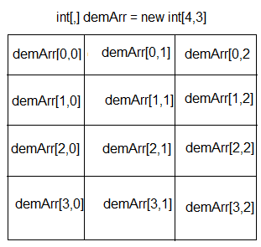
מערכים 4
מערך דו\תלת מימדי:
ניתן ליצור גם מערכים עם יותר ממערך אחד. לדוגמה: אם נרצה ליצור מערך שמייצג טבלה (מספר שורה ומספר עמודה) ניצור מערך דו מימדי כך שהמימד הראשון ייצג לנו את העמודות והמימד השני ייצג לנו כל שורה בכל אחת מהעמודות האלה.
הגדרת מערך דו\תלת מימדי:
int[,] demArr = new int[4,3]
אם נצייר את המערך כטבלה נקבל משהו כזה:

Slide 5
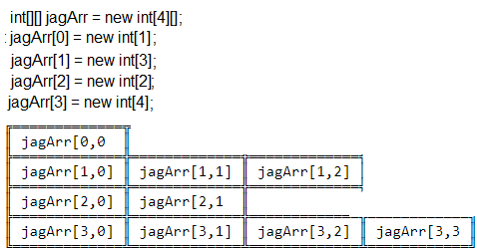
מערכים 5
מערך דו\תלת מימדי לא קבוע:
מערך זה נקרא jagged array ושהוא בעצם מערך חד מימדי שכל איבר הוא בעצמו מערך בגודל שונה.. כך שנוכל להגדיר מערך שה"מימד" הראשון שלו יהיה באורך 2 וה"מימד" השני שלו יהיה בכלל באורך 4 וכדו'
הגדרת מערך דו\תלת מימדי לא קבוע:
int[][] jagArr = new int[4][]
כמובן שגם אותו אפשר להגדיר עם כמה מימדים דוגמאות בהמשך.
אם נצייר את המערך כ"טבלה" נקבל משהו כזה:

Slide 6
מערכים 6
יכולות\שיטות ושדות\מאפיינים:
למערך יש עשרות פונקציות שניתן להפעיל ממנו ועליו.. נעבור על חלק מהמוכרים שלו:
array[3]
אינדקסר בעזרתו אפשר לשנות או לקבל ערכים של איבר מתוך מערך
Length
מאפיין המביא את האורך של המערך במקרה ומדובר במערך דו מימדי הוא מחזיר את הכפולות שלהם
GetLength(inxDim)
פונקציה המחזירה מספר המייצג את האורך של המימד שנשלח בפרמטר
Sort()
פונקציה המקבלת מערך כפרמטר ומחזירה אותו ממוין
Rank
מאפיין המחזיר כמה מימדים יש לי במערך הנבחר
IndexOf()
פונקציה המקבלת מערך ומספר(במקרה שלנו) כפרמטרים ומחזירה איפה הפרמטר השני נמצא במערך.(-1 אם לא נמצא)

Slide 7
מערכים 7
תרגולים:
מערך רגיל:
צור מערך בגודל 10 של int רוץ בלולאה והדפס כל ערך רק אם הוא זוגי (<?> % 2 == 0)
צור שני מערכים מסוג int בגודל 10 וקבל את הערכים למערכים מהמשתמש בעזרת לולאה אחת. רוץ בלולאה נוספת 10 פעמים ובכל איטרציה הדפס את האיבר הנוכחי הגדול מביניהם.
מערך דו מימדי:
1. *אתגרון* צור מערך דו מימדי וממש בו את לוח הכפל והדפס אותו בצורה יפה למסך (סימנים מיוחדים)
מערך משונן:
1. צור מערך משונן המייצג ציונים לכיתות א-ח (באורך 8) ולכל כיתה מספר תלמידים שונה.
- רוץ בלולאה מקוננת ותן ציון רנדומלי לכל תלמיד.
**אתגר** תן למשתמש להחליט כמה כיתות קיימות וכמה תלמידים בכל כיתה
***אתגר** אחרי כל הלולאות, רוץ בעוד לולאה והדפס את הממוצע של כיתה.
קישורי עזר:
קישור לדוקומנטציה בDocs.Microsoft
קישור להסבר כללי בW3Schools
קישור לפירוט ב geeksforgeeks
קישור לוובמאסטר הסבר בעברית
Homework - Arrays Basic

